Slide 1
DotaHelper
Создатели:
TJ.yarchen.BB(Самир Хасанянов)
TJ.owea.BB(Даниил Чернышев)

Slide 2
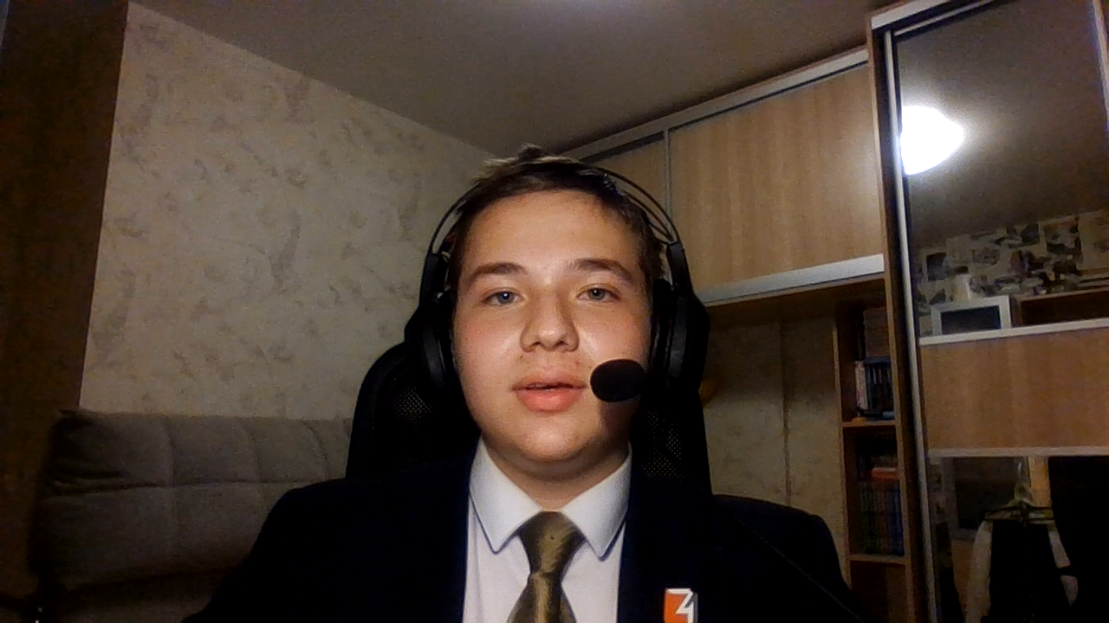

Предыстория
Мы очень любим компьютерную игру Dota2, как и миллионы пользователей по всему миру. Но многим начинает надоедать придумывание последовательности покупки предметов и противодействие тем или иным героям.
Для того, чтобы упростить жизнь всем игрокам, мы решили создать приложение DotaHelper, в котором указано большое количество информации, которая разнообразит и облегчит игру в Dota2.

Slide 3
Что такое Dota2?
Dota 2 — многопользовательская командная компьютерная игра в жанре MOBA, разработанная и изданная корпорацией Valve. Игра является продолжением DotA — пользовательской карты-модификации для игры Warcraft III. Игра изображает сражение на карте особого вида; в каждом матче участвуют две команды по пять игроков, управляющих разными «героями» — персонажами с различными наборами способностей и характеристиками. Для победы в матче команда должна уничтожить особый объект — «крепость», принадлежащий вражеской стороне, и защитить от уничтожения собственную «крепость».

Slide 4
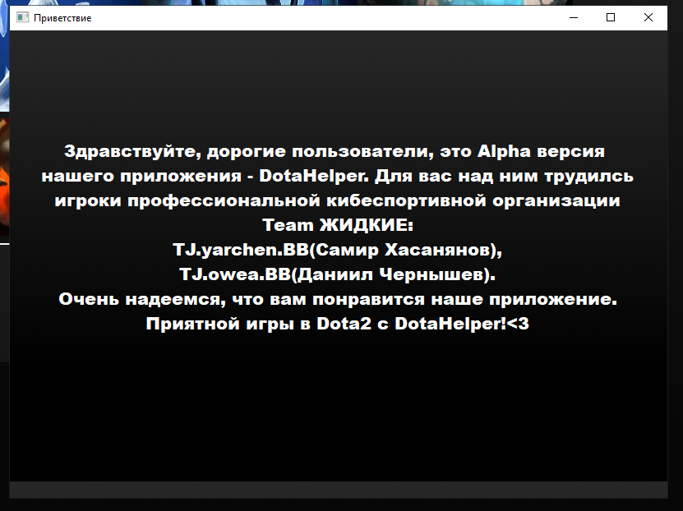
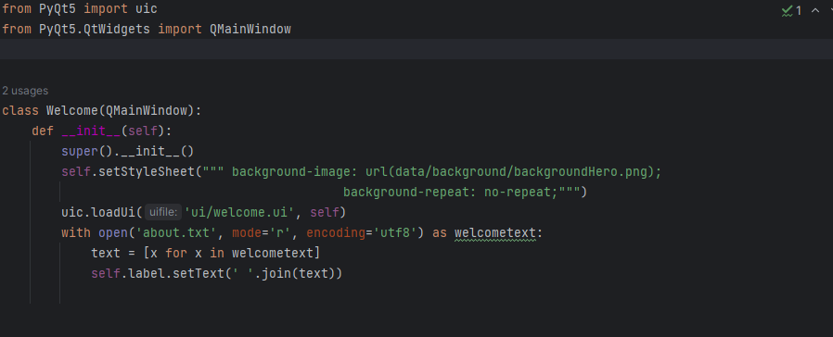
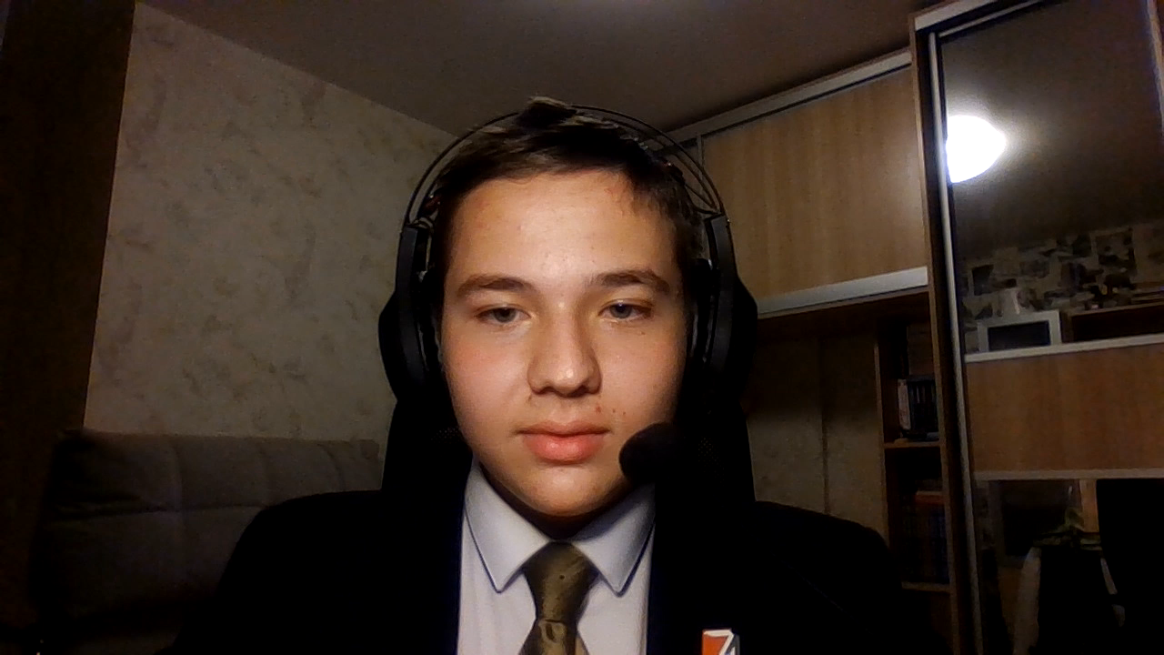
О приложении
При открытии приложения мы видим приветственное окно, в котором вы можете прочитать, приветствие от нас - создателей приложения. Для этого мы использовали текстовый документ и функцию Open.

Slide 5
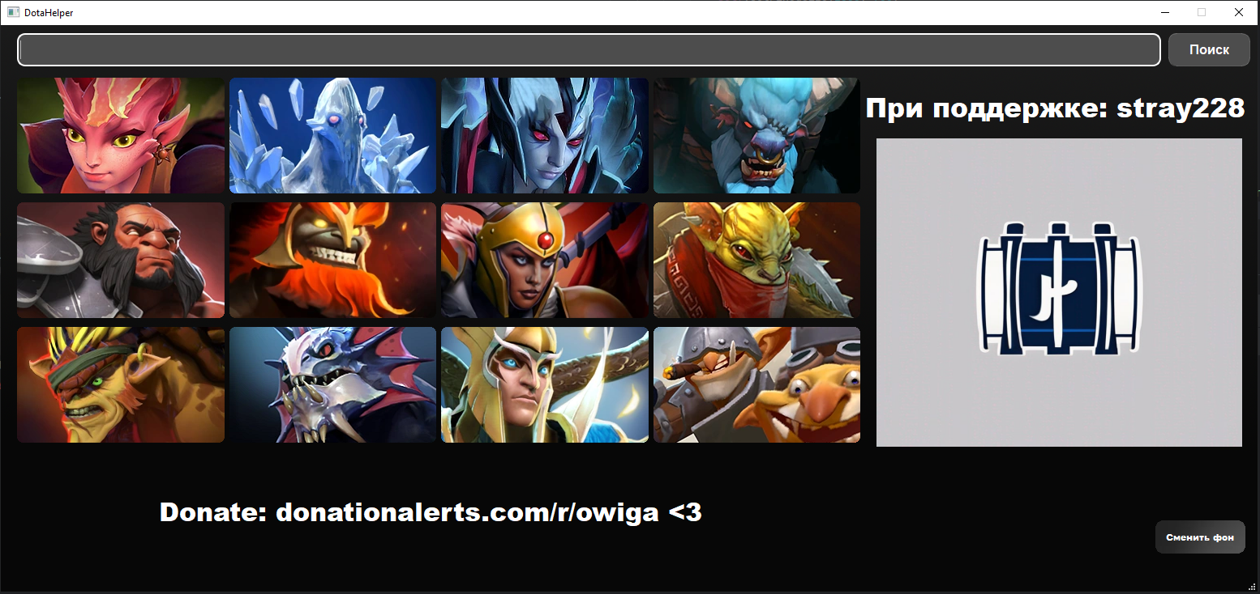
После приветственного окна, мы видим главное окно, в котором есть пока что 12 героев, кнопка смены фона главного окна, наш спонсор: Stray228, логотип нашей команды: TEAM JIDKIE, и реквизиты для доната :) Мы сделали это с помощью кнопок, текста с pixmap, а также QSS стиля, поиск реализован с помощью базы данных.

Slide 6
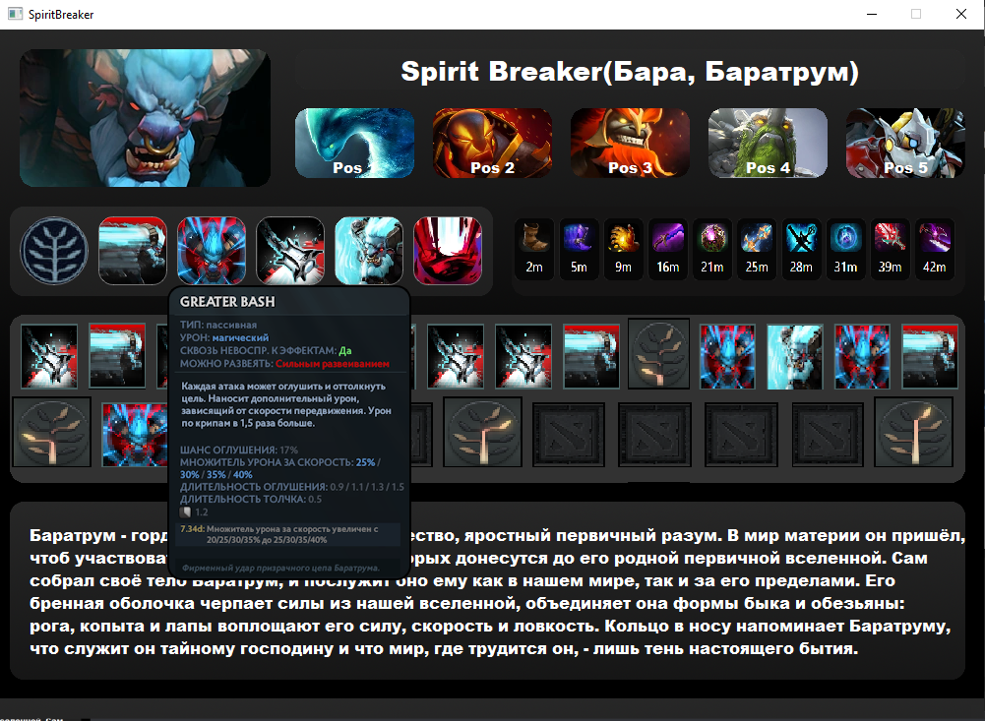
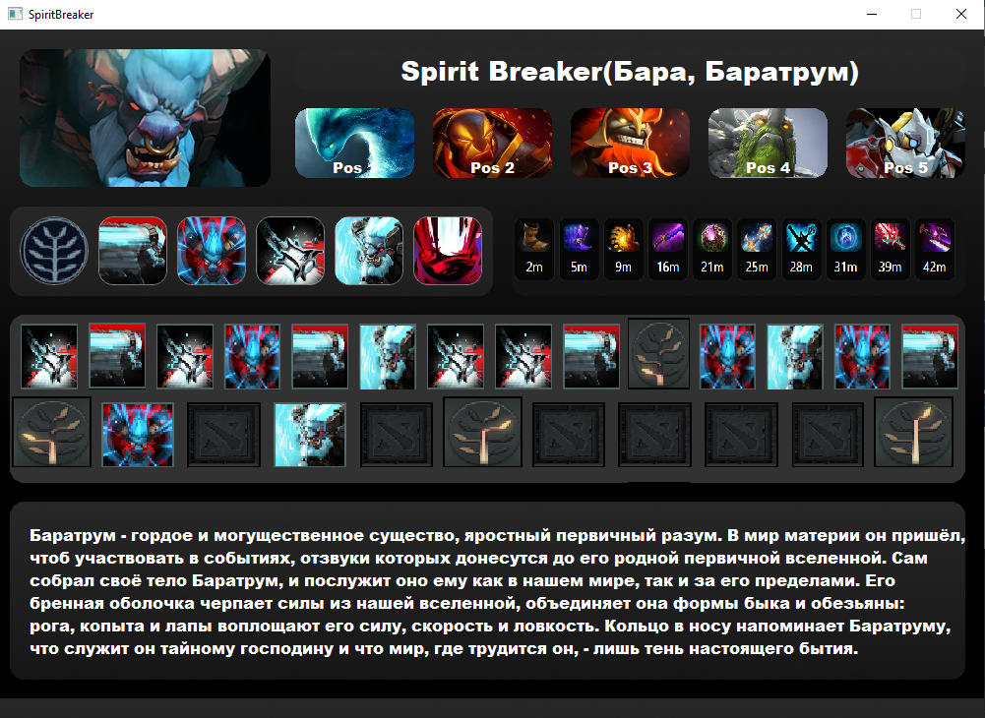
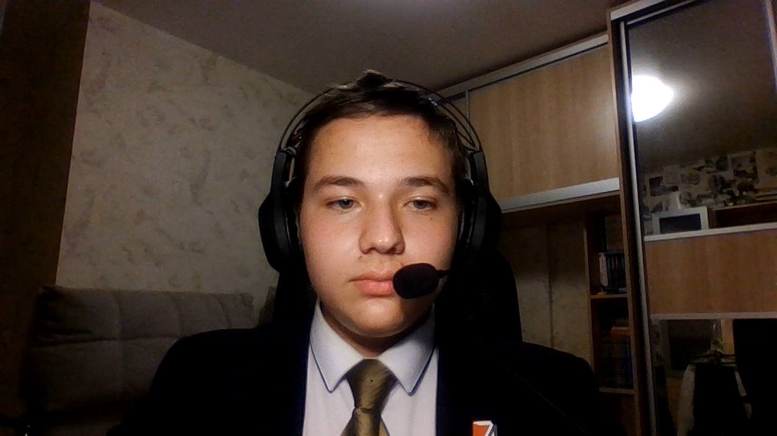
При нажатии на любого героя, откроется отдельное окно, в котором прописан порядок сборки предметов на этого героя, прокачка способностей и их описание(при нажатии), так же его история. Реализовали мы это с помощью, текстов, кнопок со стилями QSS.

Slide 7
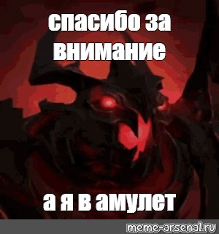
Будущие перспективы
Добавление новых героев
Изменение способностей персонажей
Изменение предметов
Изменение карты

Slide 8
